Slide 1
5) Victor HUGO 1802-1885
il domine le XIXe siècle:
Diversité, carrière, fécondité
né à Besançon: “Ce siècle avait deux ans…”
père, comte d’Empire

Slide 2
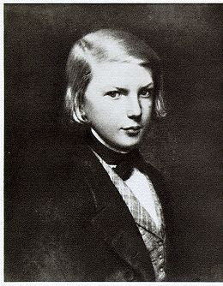
enfance:
interne: pension Cordier, lycée Louis-le Grand
succès scolaire premiers poèmes
“Je veux être Chateaubriand ou rien”
récompense de l’Académie, vocation littéraire

Slide 3
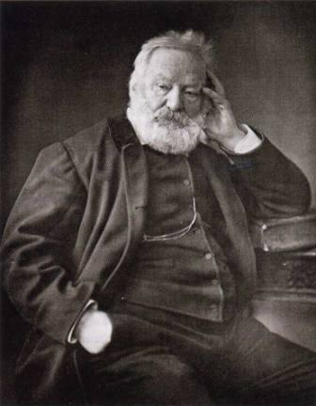

Slide 4
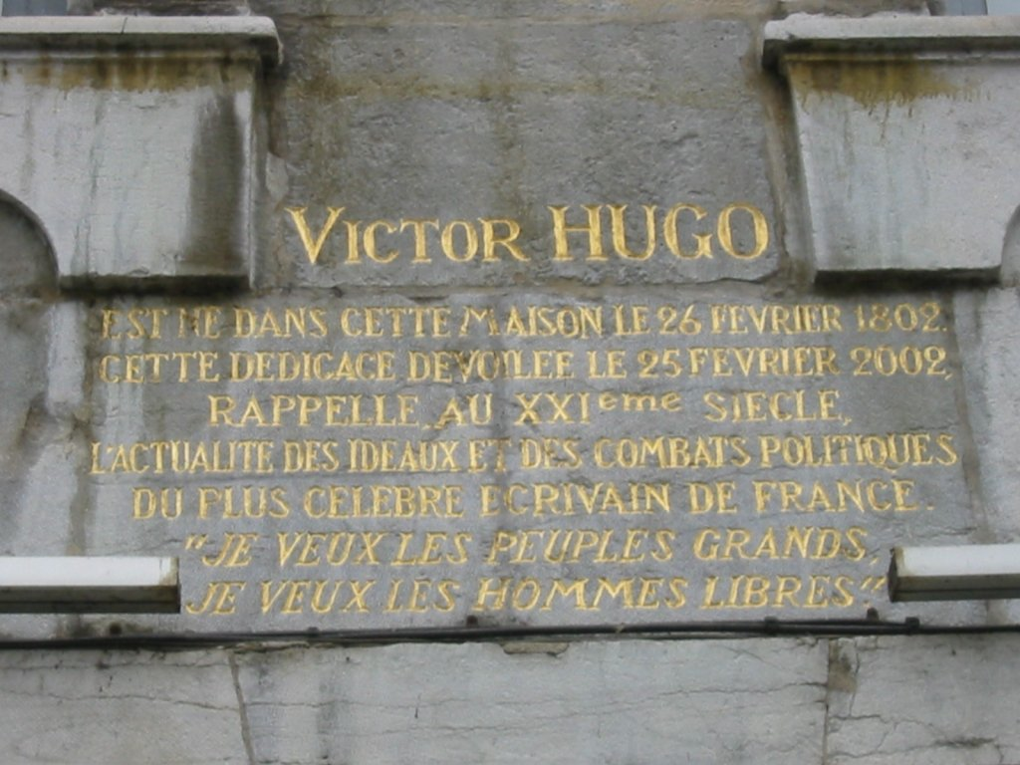

Slide 5
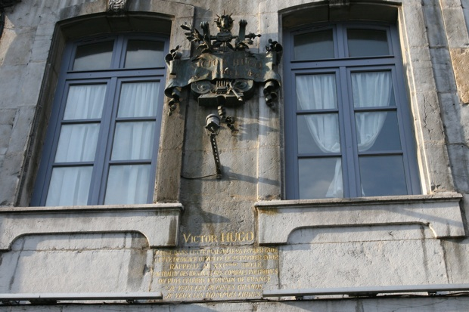

Slide 6
1819, Conservateur littéraire, (avec ses frères)
catholique et monarchiste
“Le Cénacle”

Slide 7
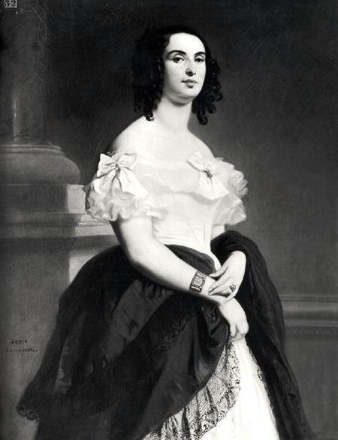
Adèle Foucher, mariage, 1822 quatre enfants

Slide 8
Premier recueil: Odes, importante préface
1826

Slide 9
Roman: Han d’Islande, Bug-Jargal

Slide 10
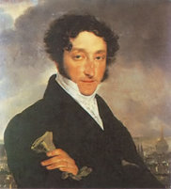
Charles Nodier,
Vigny,
Lamartine
entre classicisme et romantisme

Slide 11
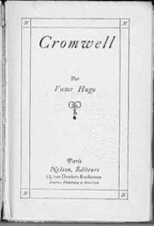
La préface de Cromwell, 1827, drame romantique

Slide 12
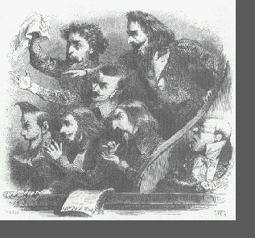
La Bataille d’Hernani, Comédie française
Les “Jeune-France” Gautier, Nerval
Le 22 février 1830
idole de la jeune génération

Slide 13
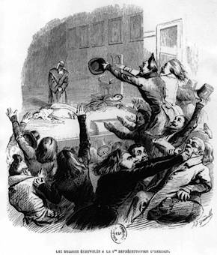

Slide 14
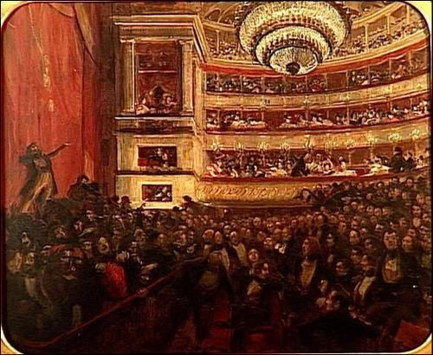

Slide 15
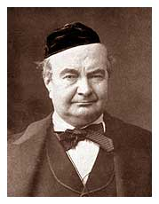
Le Cénacle se disperse, Sainte-Beuve, tradition

Slide 16
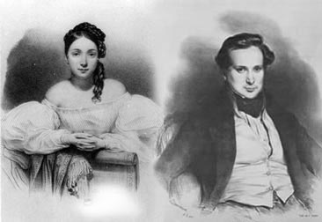
Juliette Drouet

Slide 17
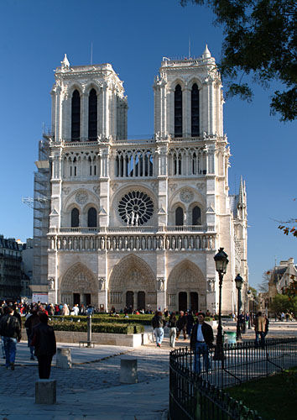
Roman: Notre-Dame de Paris, 1831

Slide 18
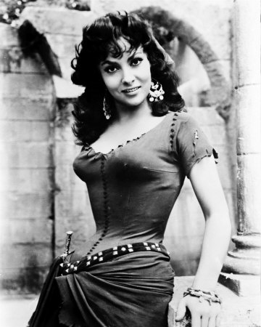
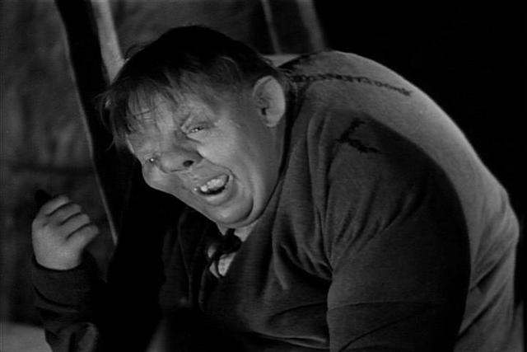

Slide 19
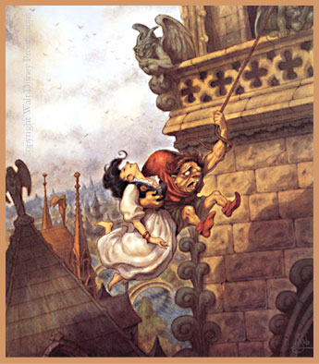
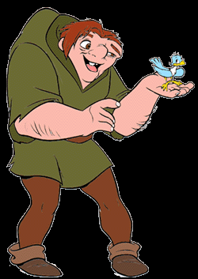

Slide 20
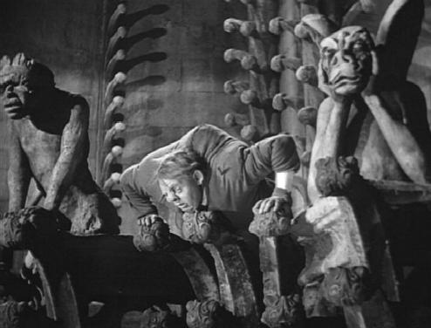

Slide 21
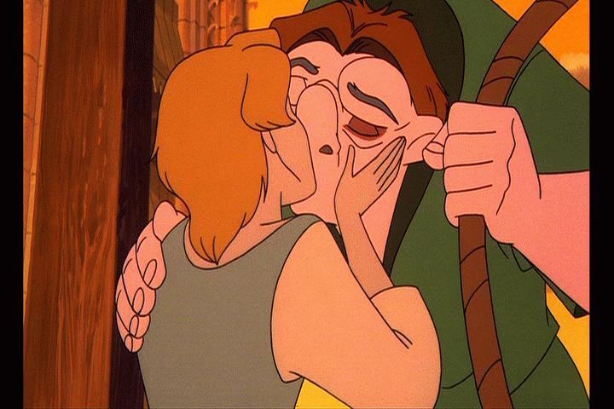

Slide 22
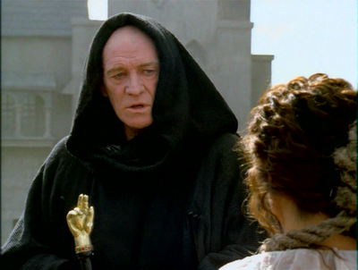

Slide 24
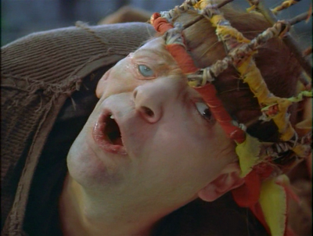
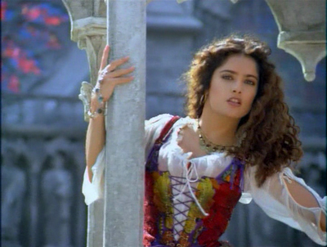

Slide 25
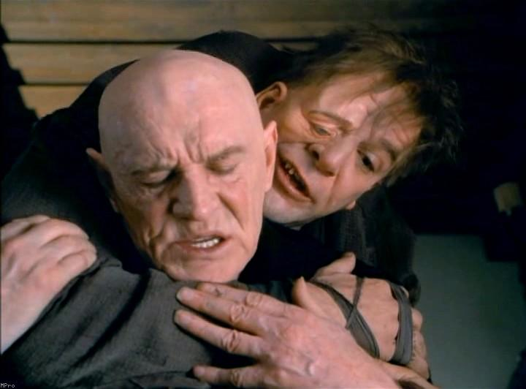

Slide 26
Recueils lyriques, 1830-1840:
Feuilles d’Automne
Les Chants du crépuscule
Les voix intérieures
Les Rayons et les Ombres

Slide 27
Ruy Blas

Slide 28
Élu à l’Académie, 1841
Échec des Burgraves, 1843

Slide 29
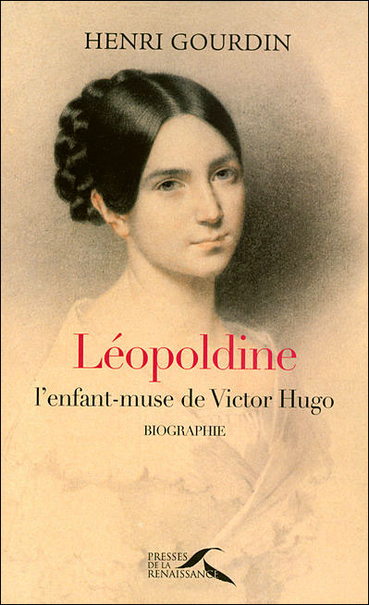
Vie politique
Mort de Léopoldine, douleurs
Les Contemplations

Slide 30
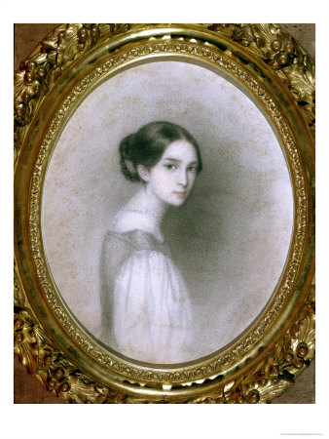

Slide 31
“Demain, dès l'aube”
Demain, dès l'aube, à l'heure où blanchit la campagne,
Je partirai. Vois-tu, je sais que tu m'attends.
J'irai par la forêt, j'irai par la montagne.
Je ne puis demeurer loin de toi plus longtemps.

Slide 32
Je marcherai les yeux fixés sur mes pensées,
Sans rien voir au dehors, sans entendre aucun bruit,
Seul, inconnu, le dos courbé, les mains croisées,
Triste, et le jour pour moi sera comme la nuit.

Slide 33
Je ne regarderai ni l'or du soir qui tombe,
Ni les voiles au loin descendant vers Harfleur,
Et quand j'arriverai, je mettrai sur ta tombe
Un bouquet de houx vert et de bruyère en fleur.
1856, Les Contemplations

Slide 34
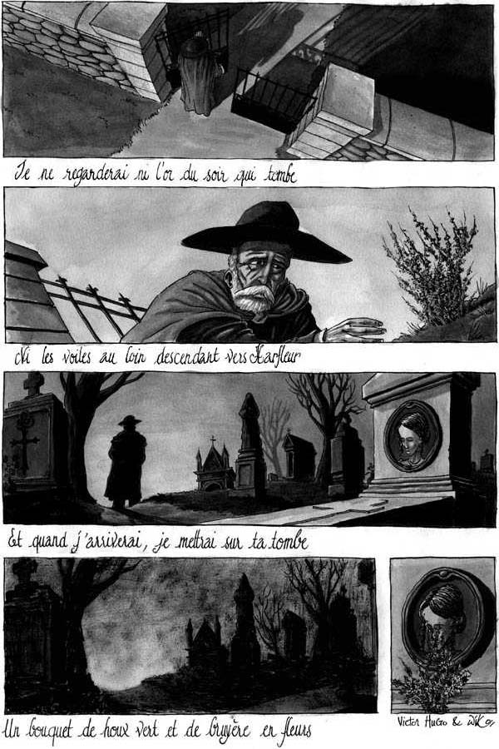

Slide 35
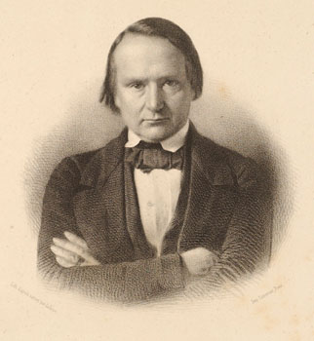
Pair de France, chambre haute
Contre la peine de mort, injustice sociale
Sous la Restauration: monarchiste
Duchesse d’Orléans, 1848, soutient la Régence

Slide 36
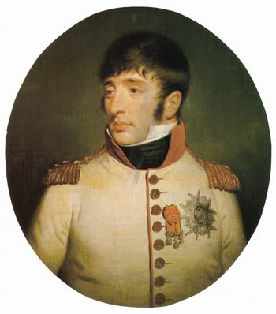
Député de Paris, Assemblée constituante, 1848
Partisan du prince Louis-Napoléon

Slide 37
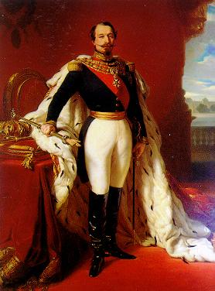
Légende napoléonienne, succès de Napoléon

Slide 38
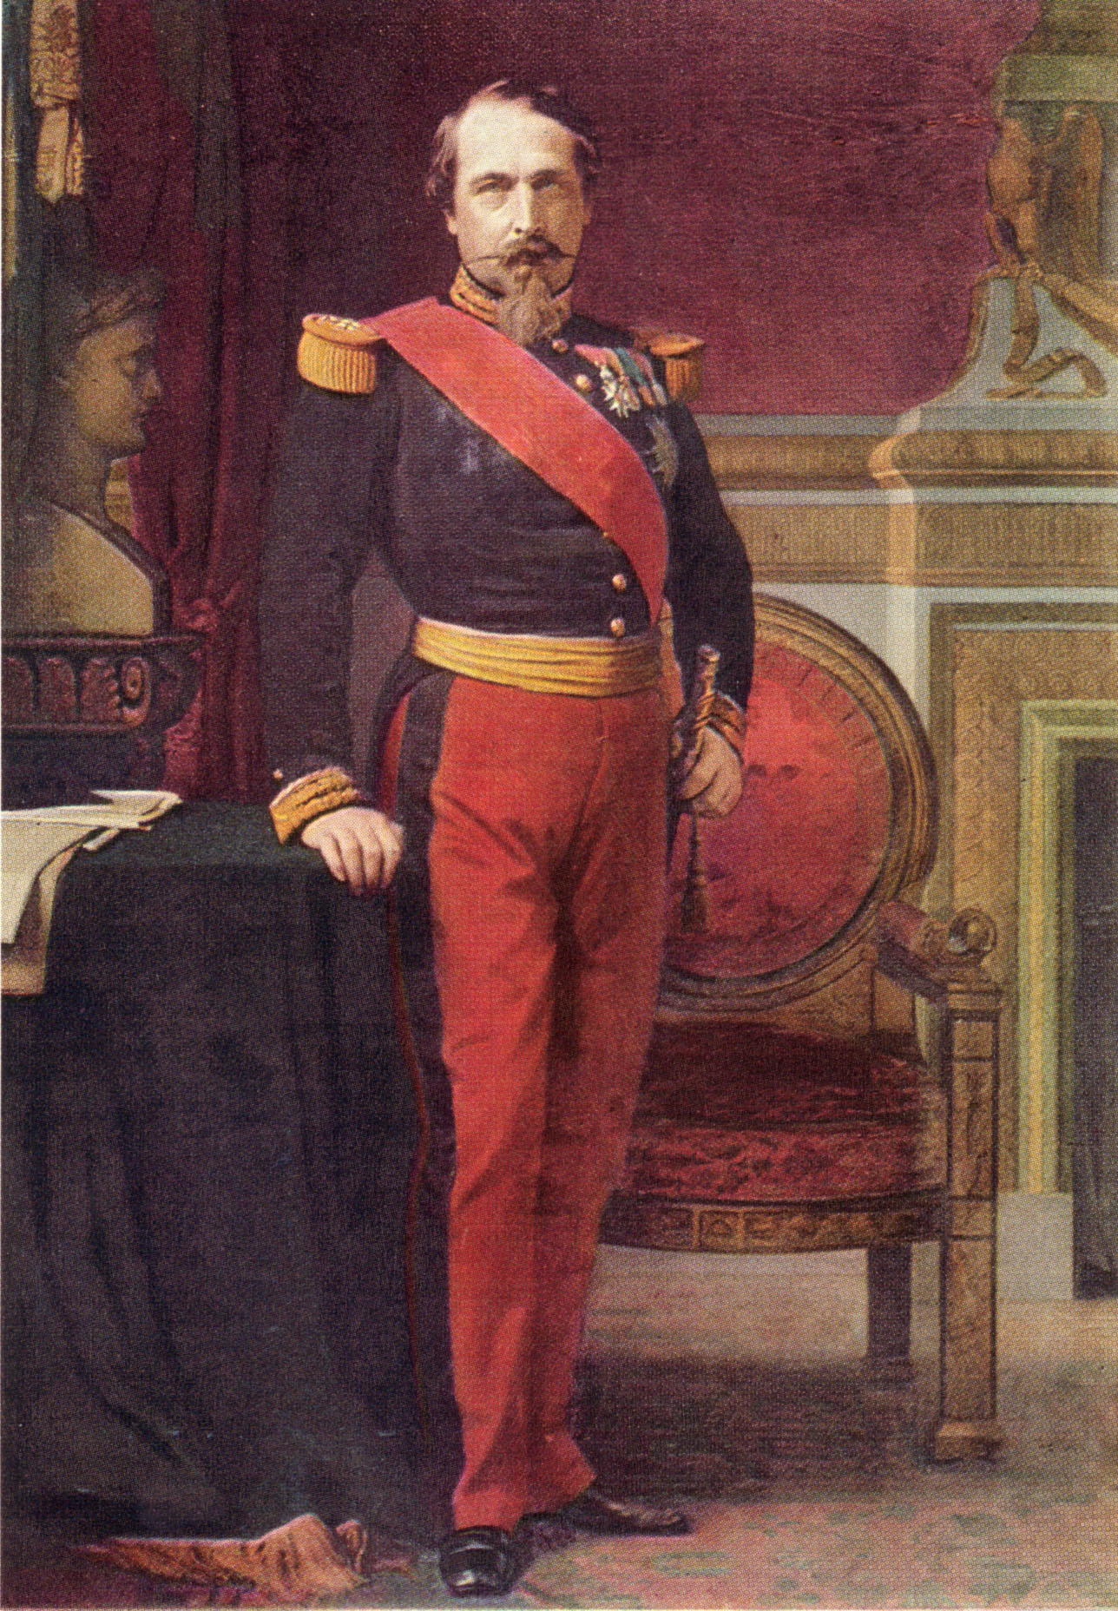

Slide 39
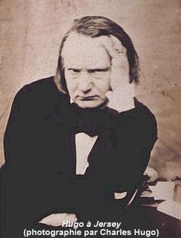
idéologie: il se tourne vers la gauche
dénonce les ambitions de l’empereur
Provoque les parisiens à se soulever,
il s’enfuit: Bruxelles,

Slide 40
Exil, 1851
oeuvres maîtresses
Pamphlets: Histoire d’un crime
Napoléon le petit

Slide 41
Napoléon le petit
Que peut-il ? Tout. Qu'a-t-il fait ? Rien. Avec cette pleine puissance, en huit mois un homme de génie eût changé la face de la France, de l'Europe peut-être. Seulement voilà, il a pris la France et n'en sait rien faire. Dieu sait pourtant que le Président se démène : il fait rage, il touche à tout, il court après les projets ; ne pouvant créer, il décrète ; il cherche à donner le change sur sa nullité ; c'est le mouvement perpétuel ; mais, hélas ! cette roue tourne à vide.

Slide 42
Il a des caprices, il faut qu'il les satisfasse. Quand on mesure l'homme et qu'on le trouve si petit et qu'ensuite on mesure le succès et qu'on le trouve énorme, il est impossible que l'esprit n'éprouve pas quelque surprise. On y ajoutera le cynisme car, la France, il la foule aux pieds, lui rit au nez, la brave, la nie, l'insulte et la bafoue ! Triste spectacle que celui du galop, à travers l'absurde, d'un homme médiocre échappé ".

Slide 43
Jersey, 1852-1855
Les Châtiments, satire
Mépris, haine contre Napoléon III
Spiritisme: Mort, âme...
La fin de Satan, épopée philosophique
Dieu, problème de l’infini (deux oeuvres posthumes)

Slide 44
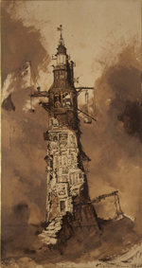
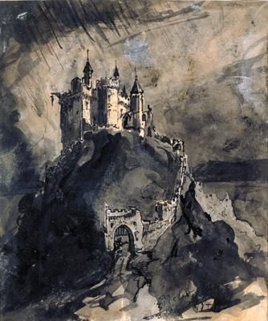

Slide 45
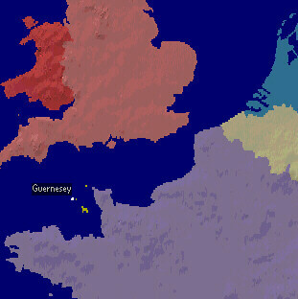
Guernesey, 1855

Slide 46
Les Contemplations, 1856, chef-d’oeuvre lyrique
Épopée humaine: La légende des siècles
Les Misérables
Les travailleurs de la mer 1866
L’Homme qui rit, 1869
Les Chansons des rues et des bois, 1865
Le théâtre en liberté
1870, rentre à Bruxelles, à Paris

Slide 47
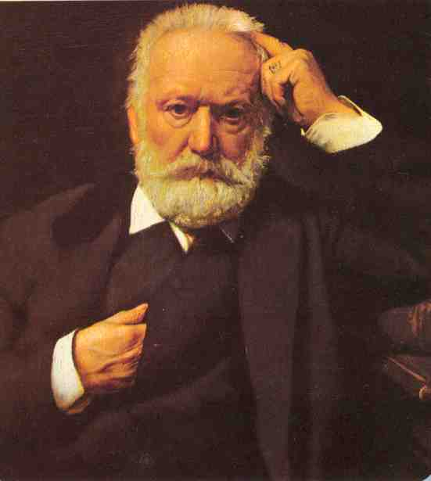

Slide 48
Chapitre III : Une tempête sous un crâne
Il reculait maintenant avec une égale épouvante devant les deux résolutions qu’il avait prises tour à tour. Les deux idées qui le conseillaient lui paraissaient aussi funestes l’une que l’autre. — Quelle fatalité ! quelle rencontre que ce Champmathieu pris pour lui ! Être précipité justement par le moyen que la providence paraissait d’abord avoir employé pour l’affermir !

Slide 49
Il y eut un moment où il considéra l’avenir. Se dénoncer, grand Dieu ! se livrer ! Il envisagea avec un immense désespoir tout ce qu’il faudrait quitter, tout ce qu’il faudrait reprendre. Il faudrait donc dire adieu à cette existence si bonne, si pure, si radieuse, à ce respect de tous, à l’honneur, à la liberté ! Il n’irait plus se promener dans les champs, il n’entendrait plus chanter les oiseaux au mois de mai, il ne ferait plus l’aumône aux petits enfants ! Il ne sentirait plus la douceur des regards de reconnaissance et d’amour fixés sur lui ! Il quitterait cette maison qu’il avait bâtie, cette petite chambre ! Tout lui paraissait charmant à cette heure. Il ne lirait plus dans ces livres, il n’écrirait plus sur cette petite table de bois blanc ! Sa vieille portière, la seule servante qu’il eût, ne lui monterait plus son café le matin. Grand Dieu ! au lieu de cela, la chiourme, le carcan, la veste rouge, la chaîne au pied, la fatigue, le cachot, le lit de camp, toutes ces horreurs connues ! À son âge, après avoir été ce qu’il était ! Si encore il était jeune !

Slide 50
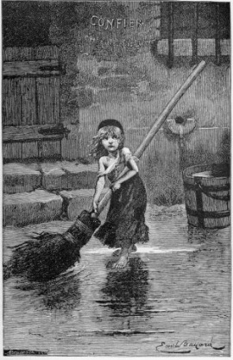
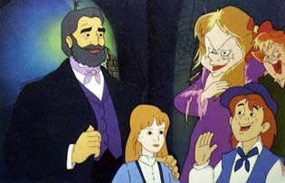

Slide 51
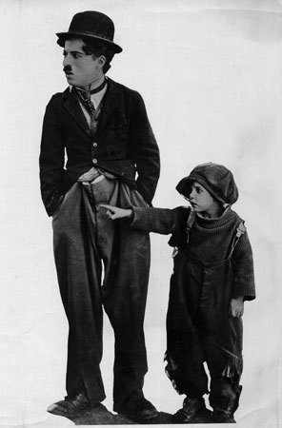
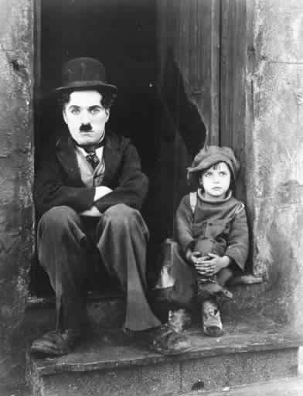

Slide 53
La vieillesse
Mort de Mme Hugo
Député
Sénateur, idole de la gauche républicaine
Mort le 22 mai 1885
L’Année terrible
L’Art d’être grand’père
Quatre-vingt-treize

Slide 54
Le génie de Hugo
Abondance créatrice
Imagination
Sensibilité
Orgeuil
Voyant
Vision du monde: contrastes
Sublime-grotesque
Anthithèse ombre lumière
Crime-innocence

Slide 55
Mélange des genres
Poète lyrique et épique
intime-cosmique
Résonances universelles
Poète épique
Histoire, légende, métaphysique
Merveilleux païen et chrétien
Sensations visuelles

Slide 56
Influence de Hugo
Descriptions Balzac
Visions/révélation Rimbaud
Objet, sensation, idée Baudelaire
Génie et travail Valéry, Flaubert
“art pour l’humanité” naturalisme, Zola, unanimisme
beauté, art pur, Parnasse

